Slide 1
MQTT The Standard for IoT Messaging
Khoa: Công Nghệ Phần Mềm
Lớp: SE347.O11
SEMINAR
CÔNG NGHỆ WEB và ứng dụng
GVHD: ThS. Trần Thị Hồng Yến
SVTH1: Phan Ái Linh – 20520614 SVTH2: Lê Thị Thu Huyền – 20521422
SVTH3: Nguyễn Hoàng Tân – 20520752 SVTH4: Nguyễn Đình Nhật Minh – 20521607

Slide 2
Nội dung
MQTT là gì ?
Kiến trúc của MQTT (Mô hình hoạt động)
Các thành phần của MQTT
Các dịch vụ của MQTT
Demo

Slide 3
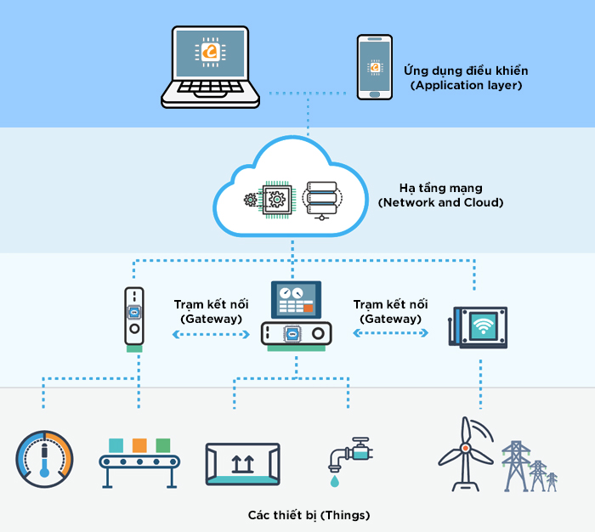
IoT( Internet of Things)
IoT( Internet Of Things) là khi mà mỗi đồ vật, các thiết bị xung quanh chúng ta đều trở nên thông minh, được kết nối tới những dịch vụ trên mạng và tất cả có khả năng truyền tải, trao đổi thông tin, dữ liệu.

Slide 4

IoT( Internet of Things)

Slide 5

IoT( Internet of Things)
Tài nguyên hạn chế
Băng thông cho mỗi thiết bị trong hệ thống thường thấp.

Slide 6
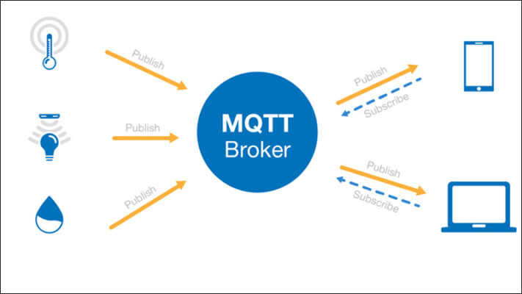

là gì ?
MQTT (Message Queuing Telemetry Transport) là một giao thức truyền tải gói tin gọn nhẹ được thiết kế đặc biệt cho các thiết bị có tài nguyên hạn chế, hoặc trong các ứng dụng có băng thông bị hạn chế như các thiết bị IoT (Internet of Things).
Giao thức này hoạt động trên nền tảng TCP/IP

Slide 7
Kiến trúc của MQTT (Mô hình hoạt động)
MQTT hoạt động dựa trên mô hình xuất bản (publish)/đăng ký (subscribe).
Thông qua các topic

Slide 8
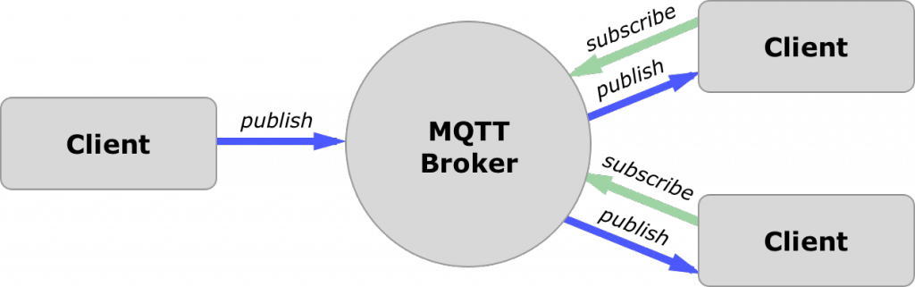
Các thành phần của MQTT
MQTT Broker: Đây là máy chủ trung tâm quản lý và điều phối thông điệp.
MQTT Client: Đây là các thiết bị IoT hoặc ứng dụng(WEB, App,…) có thể gửi hoặc nhận thông điệp.

Slide 9
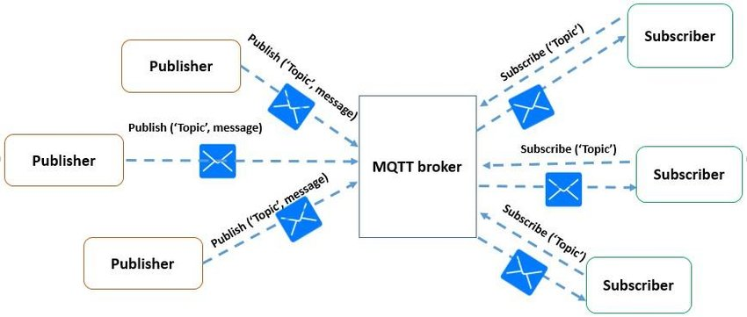
Các thành phần của MQTT
Topic: Chủ đề là một định danh cho một loại thông điệp hoặc một danh mục thông điệp. Thiết bị có thể đăng ký (subscribe) vào các chủ đề và gửi (publish) các thông điệp đến các chủ đề.
Subscribe: Thiết bị MQTT có thể đăng ký vào một hoặc nhiều chủ đề để nhận thông điệp từ các chủ đề đó.
Publish: Thiết bị MQTT có thể gửi thông điệp đến một hoặc nhiều chủ đề mà nó quan tâm. Khi một thông điệp được gửi đi, máy chủ MQTT sẽ chuyển tiếp nó đến các thiết bị đã đăng ký vào chủ đề tương ứng.

Slide 10
Các dịch vụ của MQTT
QoS (Qualities of service): Lựa chọn mức độ tin cậy trong việc chuyển gói tin.
Có 3 mức QoS0, QoS1, QoS2
Retain là một cờ (bool) được gắn cho một message của giao thức MQTT. Nếu retain = true, broker sẽ lưu lại message cuối cùng của 1 topic kèm theo mức QoS tương ứng. Khi client bắt đầu subscribe topic có message được lưu lại đó, client ngay lập tức nhận được message.

Slide 11
Các dịch vụ của MQTT
Last Will and Testament (LWT): cho phép clients chỉ định một tin nhắn có thể tự động gửi đến Broker, nếu Client bị mất kết nối đột ngột.
Bảo mật SSL: để bảo vệ dữ liệu được truyền bởi các thiết bị IoT. Bạn có thể triển khai danh tính, xác thực và cấp phép giữa Client và trình truyền tải bằng chứng chỉ SSL hoặc mật khẩu.
Notes:
QoS = 0 (at-most-once): mỗi gói tin được gửi đến đích tối đa một lần => như vậy gói tin truyền thành công tối thiểu sẽ là “0 lần” => nghĩa là đối với trường hợp này có thể xảy ra trường hợp mất gói tin và chỉ phù hợp với những ứng dụng gửi nhiều gói tin, trong đó có thể chấp nhận được khi mất đi một vài gói.
QoS = 1 (at-least-one): mỗi gói tin được gửi đến đích tối thiểu là một lần => như vậy một gói tin truyền đến đích tối đa có thể là “vô số lần” => nghĩa là có thể xảy ra trường hợp bị trùng lặp gói tin, về cơ bản QoS = 1 sẽ giải quyết được vấn đề mất gói của QoS = 0 nhưng phải chấp nhận việc có thể bị lặp gói.
QoS = 2 (Exactly-once): mỗi gói tin sẽ được gửi đến đích duy nhất là một lần => không bị mất gói cũng như bị lặp gói. Đây là mức độ đảm bảo nhất, dùng trong các hệ thống cần đảm bảo nghiêm ngặt về mức độ đảm bảo của mỗi gói tin khi truyền nhận.

Slide 12




Một số Broker MQTT

Slide 13
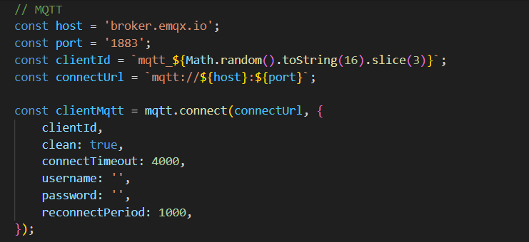
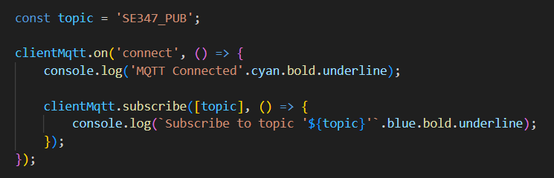
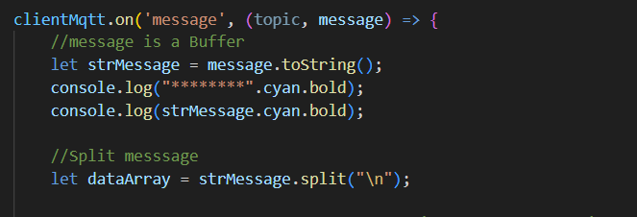
Hiện thực MQTT ở Server
Các thành phần cơ bản để kết nối MQTT
Subcribe vào topic ‘SE347_PUB’
Xử lý khi có dữ liệu từ Broker

Slide 14
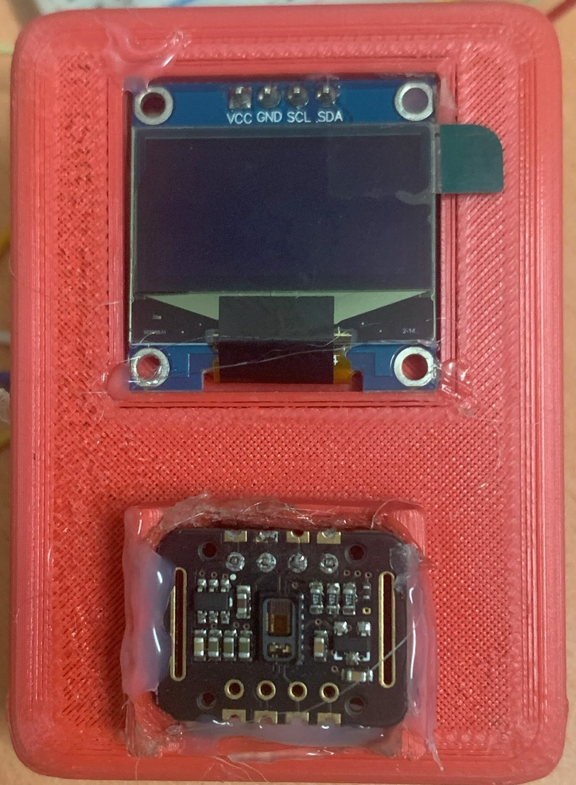

DEMO
Subcribe
Publish
Publish

Slide 15
Bảng phân công nhiệm vụ
Phân công | Nội dung công việc | Đánh giá
Thu Huyền | Thiết kế Website | Hoàn thành
Ái Linh | Xây dựng web server, hỗ trợ thiết kế website | Hoàn thành
Hoàng Tân | Làm slide, thuyết trình, hiện thực phần cứng | Hoàn thành
Nhật Minh | Hiện thực phần cứng | Hoàn thành
Nhóm | Tìm hiểu kiến thức, hiện thực kết nối MQTT | Hoàn thành

